Slide 1

2026 Portfolio
Programmer
Kim HongBeom
이곳에 한줄 소개를 입력해주세요.
M. 010-4768-5892 | E. kimhb532@gmail.com | W. -

Slide 2

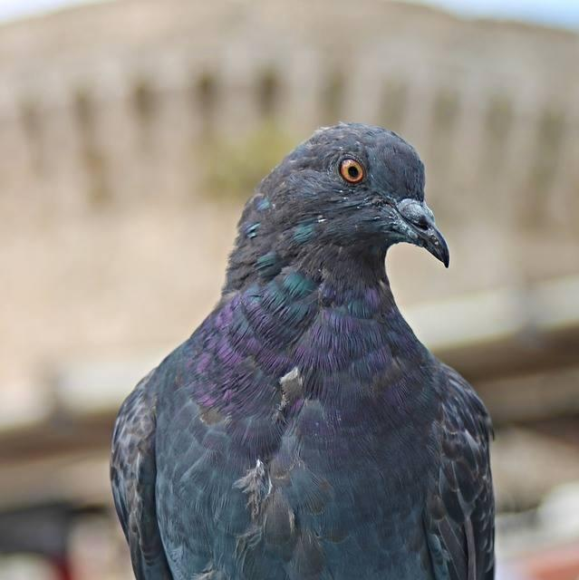


이력사항
2026 Kim HongBeom Portfolio
학력 Education
2014.02 - 2023.09
제주대학교 컴퓨터 공학과 (4년중퇴)
2025.07 - 2026.01
Wanted Unreal&AI 얼라인 부트캠프
경력 Experience
신입
-
김홍범 Kim Hong Beom
기술 Skill
C/C++
Unreal
/ 1995.10.13
M.
E.
W.
010-4768-5892
kimhb532@gmail.com
-
StableDiffusion
ComfyUI

Slide 3


Contents
01
물리역학기반 프로젝트
CoD:MW3 모작
탄도학 중심으로 모던워페어3 에펠탑 미션 연출하기
02
Multiplay 프로젝트
MHGA
멀티플레이 구현 목표 프로젝트. 햄버거 제작 시뮬레이션
03
AI&UE Co-Project
ReNe
AI기반 Online 면접 플랫폼
04
프로젝트명
프로젝트에 대해 간단히 소개해 주세요.
05
프로젝트명
프로젝트에 대해 간단히 소개해 주세요.

Slide 4


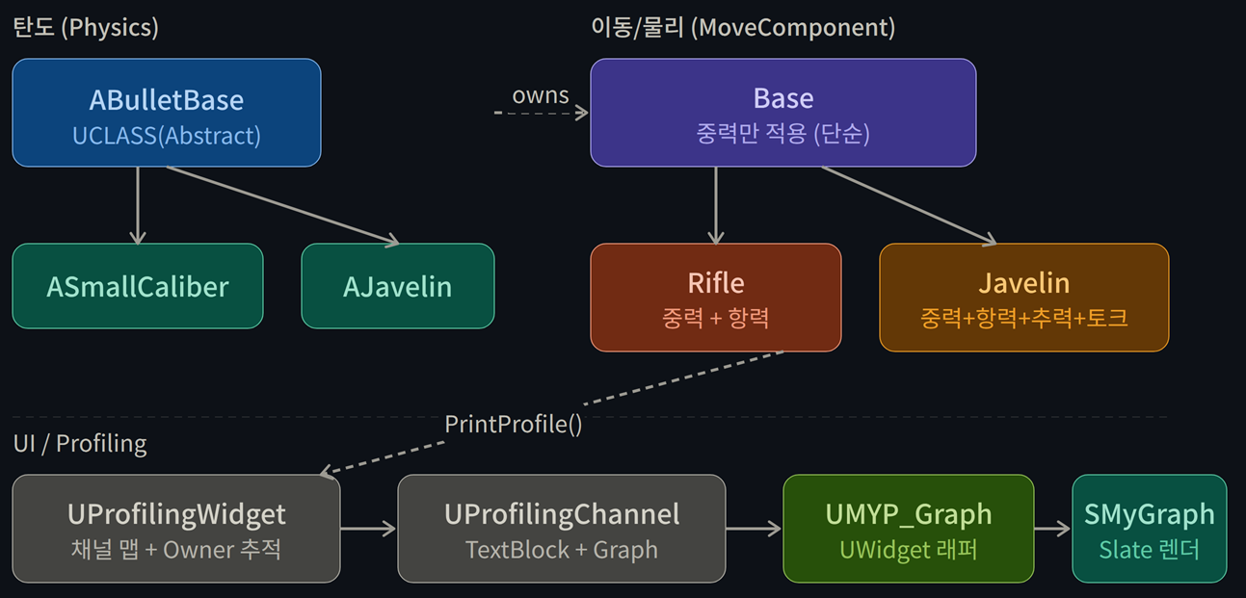
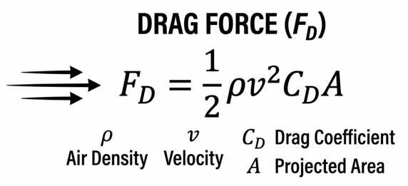
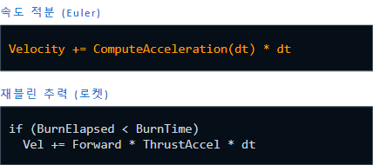
Project
01
물리기반 FPS : MW3 모작
오일러 속도 적분 방식 기반의 발사체 컴포넌트 구현
기획 추가&수정에 대응하기 용이하도록
공통기능분에 대해 상속구조&분할과 Virtual 구성
질량, 단면적, 공기밀도 등의 물리식 적용
ComputeAcceleration()을 virtual로 분리 → 새 탄종 추가 시 Base 수정 없음 (OCP 준수)
Ballistics System

Slide 5
Project
01
물리기반 FPS : MW3 모작
발사체 컴포넌트 구현
• 오일러 속도 적분 방식 기반
• 상속 구조 및 분할을 통한 기획 대응력 강화
• Virtual 구성을 통한 확장성 확보
물리식 적용
질량, 단면적, 공기밀도 등
객체 지향 설계 (OCP 준수)
ComputeAcceleration()을 virtual로 분리하여 새 탄종 추가 시 Base 수정 불필요
기획 확장으로 여러 탄종 추가 대응 가능
Ballistics System

Slide 6
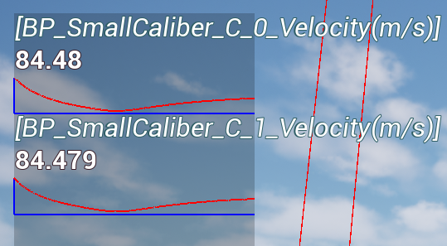
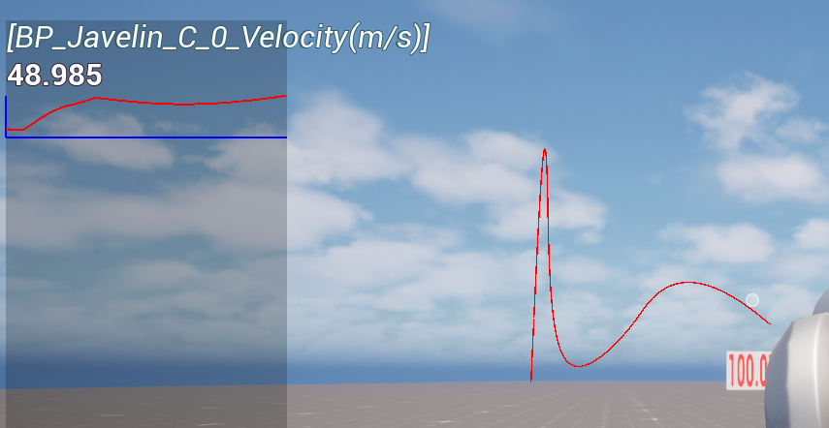
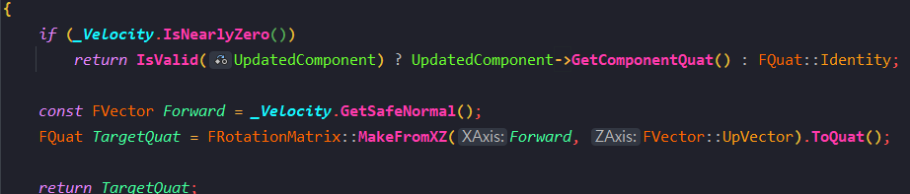
Project
01
물리기반 FPS : MW3 모작
중력과 공기저항에 따른 감속 및 낙하 구간
단순한 좌표 이동이 아닌 물리효과 계산 & 적용 결과로
단면적에 따른 공기역학, 급감속 연출 및 예상 종단속도의 계산 검증 완료
(최고 20,000 기준, 종단 ≒ 8400)
포물선 : Rifle, 고각발사
오브젝트 진행 + 회전 동기화 최적화
짐벌락(Gimbal Lock) 문제 해결을 위한 쿼터니언 회전 적용
로켓 : Javelin, 소프트런치

Slide 7
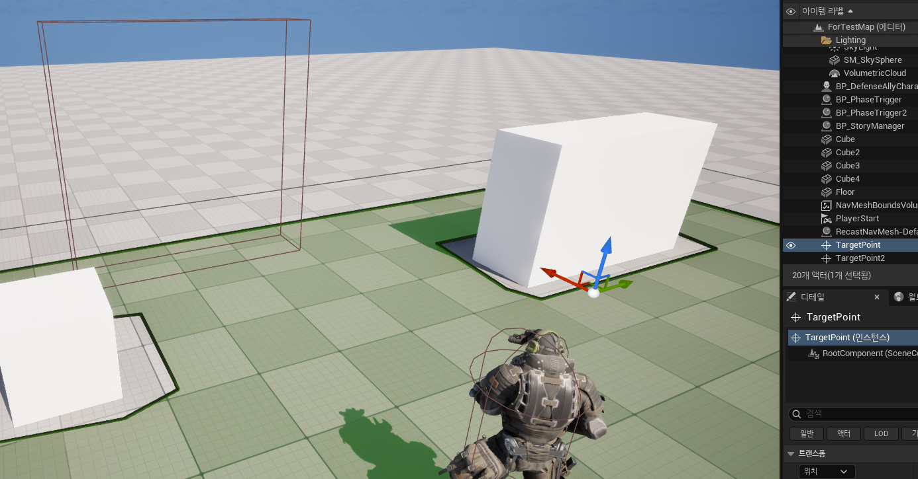
Project
01-1
물리기반 FPS : MW3 모작
Phase-Driven Event Architecture
PhaseTrigger
BoxComponent 오버랩 감지
페이즈 전환 발동
StoryManager
페이즈 상태 관리
컨트롤러 등록·명령 전파
AllyAIController
명령 수신
NavMesh 이동 처리
AllyCharacterBase
Tick FSM
무기 시스템 연동
→
→
→
Ally NPC 메커니즘
• Player 특정 위치 진입 감지 (오버랩)
• StoryManager에서 Phase 진입 Broadcast
Ally NPC는 Tick 기반의 Finite State Machine(FSM)을 사용하며, Story 및 Phase Manager를 통해 유기적으로 제어됩니다.

Slide 8
Project
01-1
물리기반 FPS : MW3 모작
Phase-Driven Event Architecture
PhaseTrigger
StoryManager
AllyAIController
AllyCharacterBase
BoxComponent 오버랩 감지
페이즈 전환 발동
→
페이즈 상태 관리
컨트롤러 등록·명령 전파
→
명령 수신
NavMesh 이동 처리
→
Tick FSM
무기 시스템 연동
Player 특정 위치 진입 감지(오버랩)
Manager에서 Phase 진입 Broadcast
Ally NPC - Tick 기반 FSM, Story&Phase Manager

Slide 9
Project
02
MHGA
프로젝트 소개.
프로젝트에 들어간 내 분량 :
1. 햄버거 포장지 시스템

Slide 10
Project
02
MHGA
햄버거 포장지는
충돌감지 -> 검사과정(인식,중복,예외 등) -> 확인후 포장지 내의 배열에 튜?플로서 저장
충돌 해제 -> 검사과정(인식, 중복, 예외 등) -> 확인 후 포장내부 배열에서 삭제. (삭제 처리중 메모리 해제 등 주의)
제작트리거 -> 배열내부 검사 -> DT 조회 후 판정 -> 결과 배출(O/X)
멀티 플레이 고려. RPC/Rep 처리

Slide 11
Project
03
ReNe
프로젝트 소개.
프로젝트에 들어간 내 분량 :
1. Multiplay Session
2. UI

Slide 12
Project
03
ReNe
Listen 서버 구축
호스트(기업) : 자사에서 운영하는 면접 공간 호스팅
클라이언트(구직자) : 원하는 기업의 세션에 입장하여 AI면접 OR 인사담당자와의 온라인 면접
꼼수 : AI면접은 2층의 동일한 레벨구성 공간으로 텔레포트 , 마이크-> ReNe 서버 -> 백단:음성데이터 처리 -> 클라이언트 / 마이크 브로드캐스트 일시중지

Slide 13
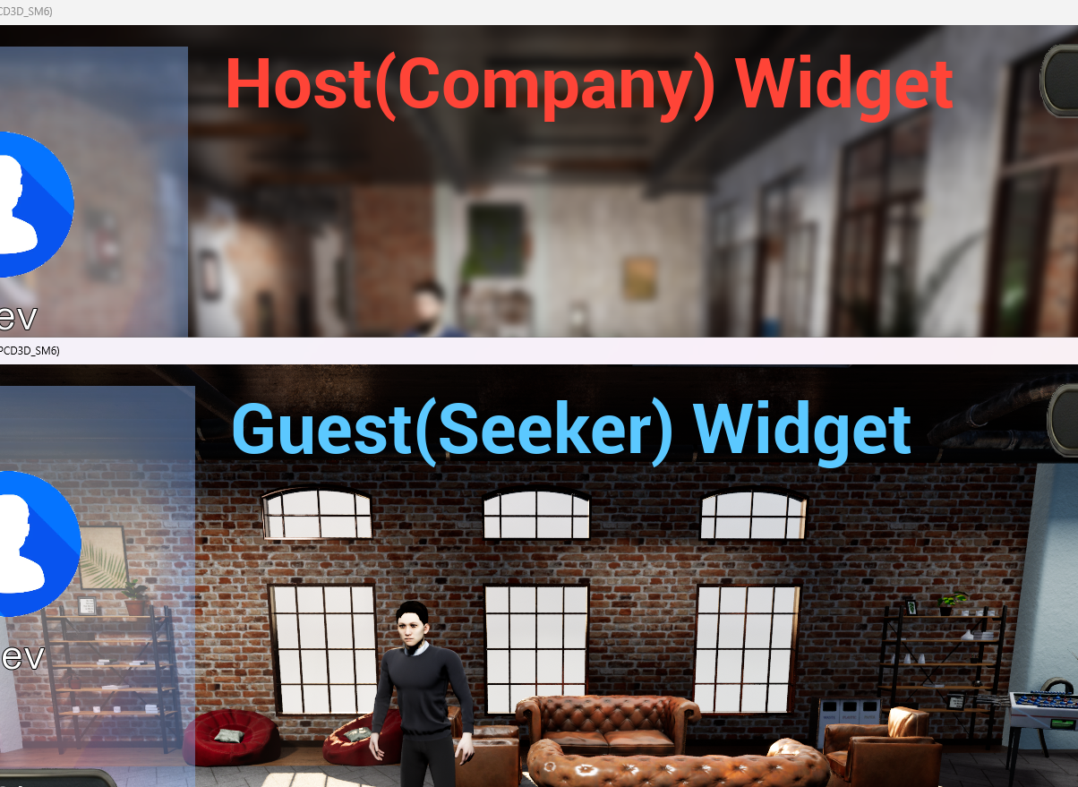
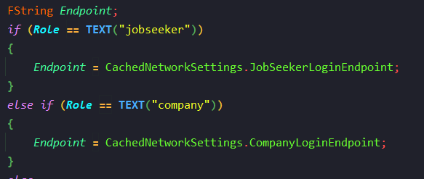
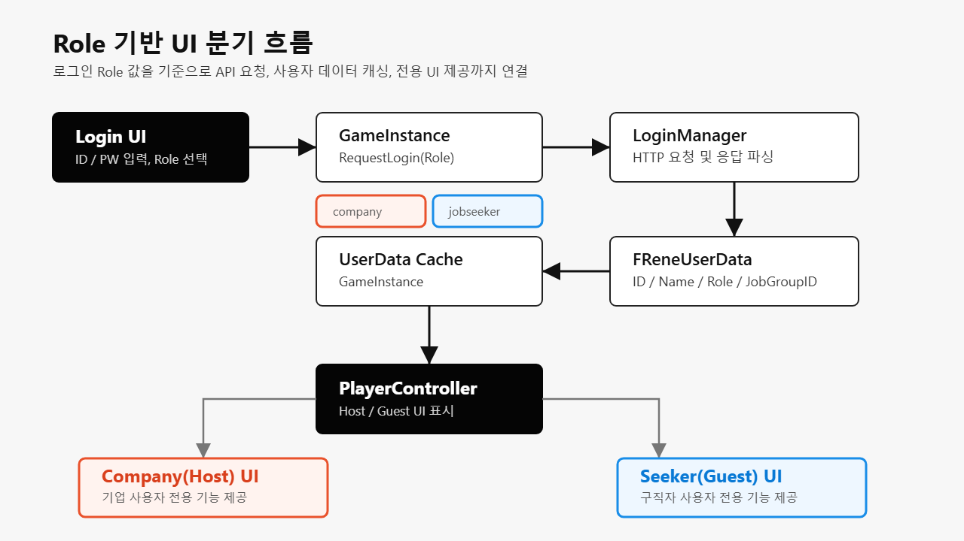
Project
03
ReNe - Role기반 UI 분기 구현
Role 값에 따라 로그인 API Endpoint를 분리하고, 이후 UI 표시 흐름까지 연결
로그인 Role 값을 기준으로 Company(Host)와 Seeker(Guest)를 구분하고,
각 사용자 유형에 맞는 전용 UI를 제공했습니다.
이후 UI 수가 증가하면서 개별 위젯 생성/제거 방식의 한계가 드러났고,
이를 개선하기 위해 CommonUI 기반 Stack 구조를 도입했습니다.
구현 내용
- Role 값으로 로그인 API Endpoint 분리
- 로그인 결과를 GameInstance에 캐싱
- PlayerController에서 Role에 따른 전용 UI 생성

Slide 14
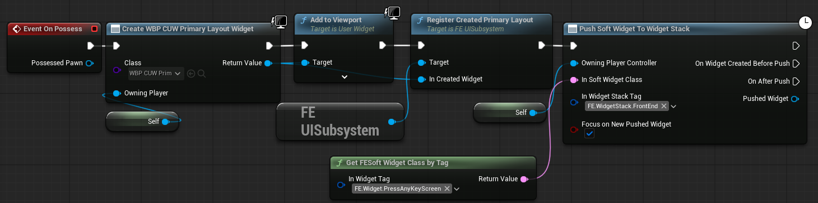
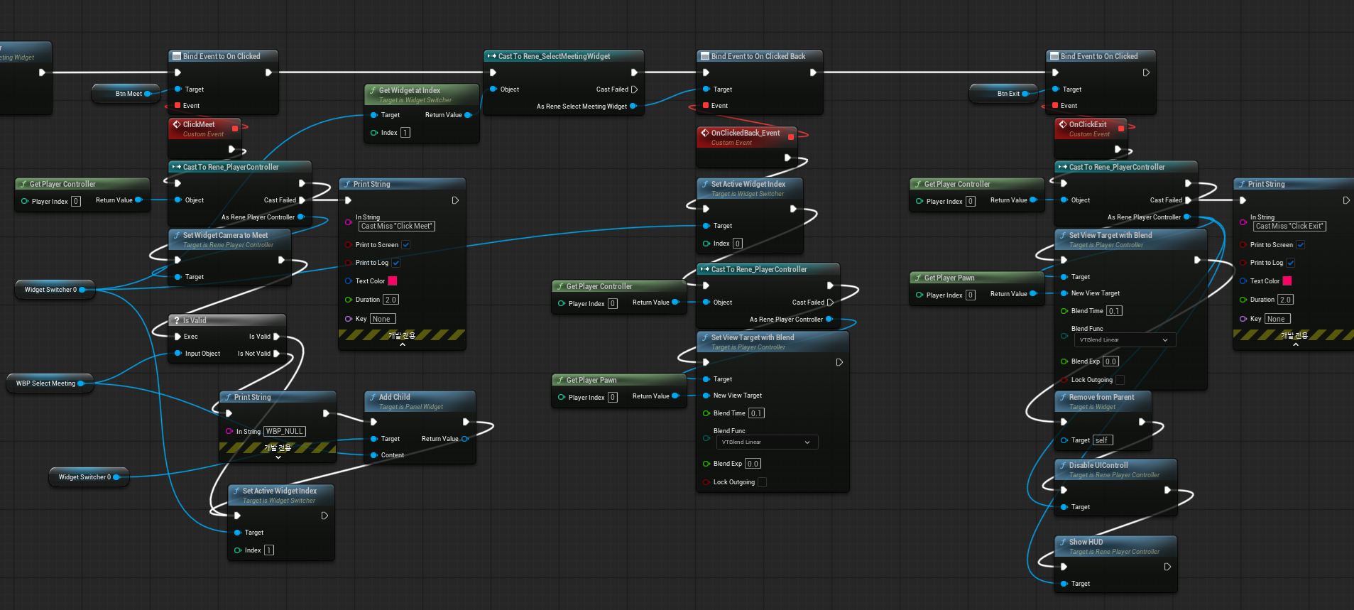
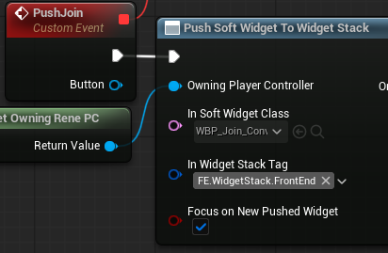
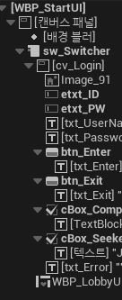
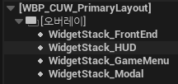
Project
03
ReNe - CommonUI 기반 UI 관리 구조 개선
Before : 개별 Widget 중심 관리
After : PrimaryLayout + WidgetStack
기존 구조에서는 각 기능 클래스와 위젯이 직접
CreateWidget / AddToViewport / RemoveFromParent를 호출했습니다.
초기 구현은 빠르게 가능했지만,
UI 수가 늘어나면서 생성/제거 위치가
GameMode, PlayerController, 개별 Widget으로 분산되었습니다.
PlayerController에서 PrimaryLayout 1회 생성
- UISubsystem에서 UI Stack 중앙 관리
- GameplayTag로 FrontEnd / HUD / Modal Stack 분리
- SoftClass 기반 비동기 Push 노드 구현
이후 화면은 Push 노드로 Stack에 추가
유지보수성 향상을 위해 블루프린트 함수를 직접 구현하고
UI를 개별 Viewport에 직접 올리는 방식에서
Stack 기반으로 화면 전환을 관리하는 구조로 개선했습니다.
Widget별 이벤트 바인딩과 화면 전환 로직이 한 그래프에 누적
단순 UI 제작을 넘어서, UI 생명주기와 화면 전환 책임을 중앙화하는 구조 개선을 목표로 했습니다

Slide 15



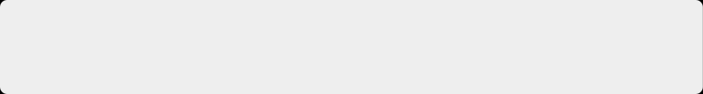
Result
02
업무의 핵심 성과
2080 Kim Mi-ri Portfolio
프로젝트에 대한 설명을 두 줄 이내로 간략하게 작성해 주세요.
| 제작기간
2080.00 - 2080.00
| 기여도
100%
| 문제해결 액션
문제해결 액션에 관련된 간단한 설명을 적어주세요.
| 생산성 증가 액션
생산성 증가 액션에 관련된 간단한 설명을 적어주세요.
| 의사소통 및 협상 액션
의사소통 및 협상 액션에 관련된 간단한 설명을 적어주세요.
이곳에 결론을 요약하여 써주세요.
경험에 대한 결과를 잘 보여주는 KPI를 간략하게 풀어주세요.

Slide 16


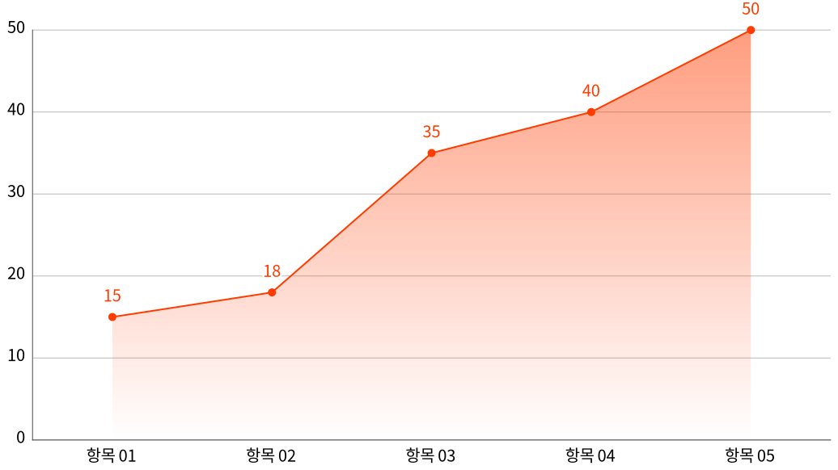



Project
03
프로젝트를 통해 얻은 인사이트
2080 Kim Mi-ri Portfolio
프로젝트에 대한 설명을 두 줄 이내로 간략하게 작성해 주세요.
| 제작기간
2080.00 - 2080.00
| 기여도
100%
고객 니즈
이곳에 고객 니즈에 대한 간단한 설명을 적어주세요.
두줄로 요약해서 간략하게 적어주세요.
문제 or 기회상황
이곳에 문제상황에 대한 간단한 설명을 적어주세요.
두줄로 요약해서 간략하게 적어주세요.
비교대상
이곳에 비교대상에 대한 간단한 설명을 적어주세요.
두줄로 요약해서 간략하게 적어주세요.

Slide 17



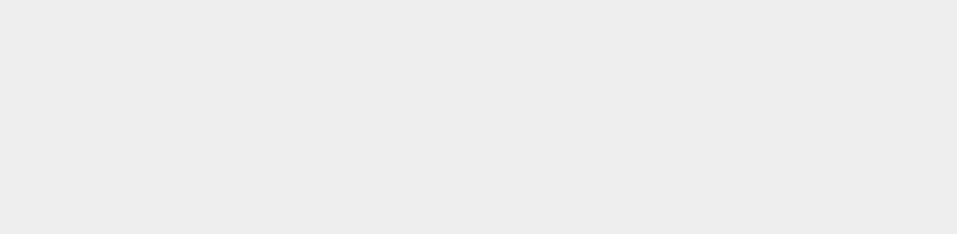
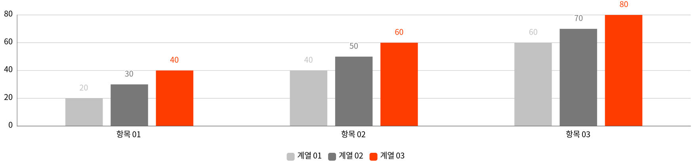
Result
03
프로젝트를 통해 얻은 인사이트
2080 Kim Mi-ri Portfolio
프로젝트에 대한 설명을 두 줄 이내로 간략하게 작성해 주세요.
| 제작기간
2080.00 - 2080.00
| 기여도
100%
문제해결 액션
생산성 증가 액션
의사소통 및 협상 액션
문제해결 액션에 관련된 설명을 간략하게 두 줄로 적어주세요.
문제해결 액션에 관련된 설명을 간략하게 두 줄로 적어주세요.
의사소통 및 협상 액션에 관련된 설명을 간략하게 두 줄로 적어주세요.

Slide 18
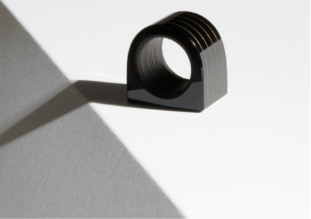
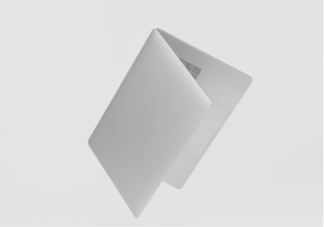
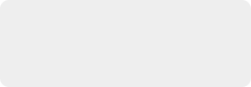

Project
04
업무를 수행하며 얻은 개선점
2080 Kim Mi-ri Portfolio
프로젝트에 대한 설명을 두 줄 이내로 간략하게 작성해 주세요.
| 제작기간
2080.00 - 2080.00
| 기여도
100%
| 고객 니즈
고객 니즈 1
고객 니즈 2
고객 니즈 3
| 문제 or 기회상황
이곳에 문제상황에 대한 간단한 설명을 적어주세요.
두줄로 요약해서 간략하게 적어주세요.
| 비교대상
이곳에 비교대상에 대한 간단한 설명을 적어주세요.
두줄로 요약해서 간략하게 적어주세요.

Slide 19

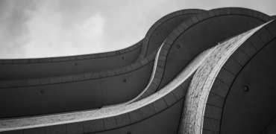
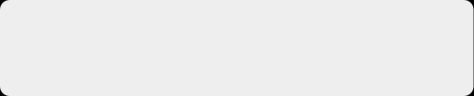
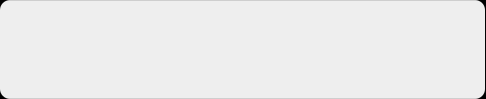





Result
04
업무를 수행하며 얻은 개선점
2080 Kim Mi-ri Portfolio
프로젝트에 대한 설명을 두 줄 이내로 간략하게 작성해 주세요.
| 제작기간
2080.00 - 2080.00
| 기여도
100%
| 문제해결 액션
이곳에 문제해결 액션 방법에 대한
설명을 적어주세요.
이곳에 문제해결 액션 결과에 대한
설명을 적어주세요.
| 생산성 증가 액션
이곳에 생산성 증가 액션 방법에 대한
설명을 적어주세요.
이곳에 생산성 증가 액션 결과에 대한
설명을 적어주세요.
| 의사소통 협상 액션
이곳에 의사소통 협상 액션 방법에 대한
설명을 적어주세요.
이곳에 의사소통 협상 액션 결과에 대한
설명을 적어주세요.

Slide 20

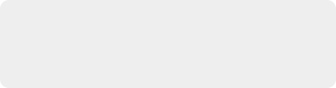

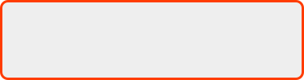
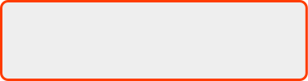
Project
05
가장 의미 있었던 협업
2080 Kim Mi-ri Portfolio
프로젝트에 대한 설명을 두 줄 이내로 간략하게 작성해 주세요.
| 제작기간
2080.00 - 2080.00
| 기여도
100%
프로젝트 배경
Keyword 1
Keyword 2
Keyword 3
해당 프로젝트에 대한 배경설명을 하는 부분입니다.
간단한 설명을 두 줄 이내로 작성해주세요.
고객 니즈
문제 OR 기회상황
비교대상
이곳에 고객 니즈에 대한 간단한
설명을 두줄로 요약해서 간략하게
적어주세요.
이곳에 문제상황에 대한 간단한
설명을 두줄로 요약해서 간략하게
적어주세요.
이곳에 비교대상에 대한 간단한
설명을 두줄로 요약해서 간략하게
적어주세요.

Slide 21
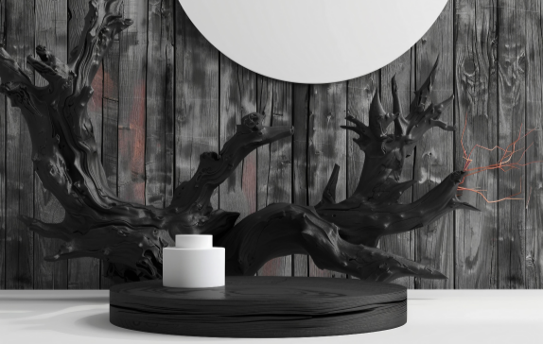
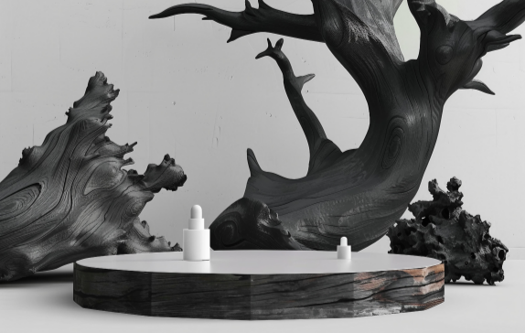
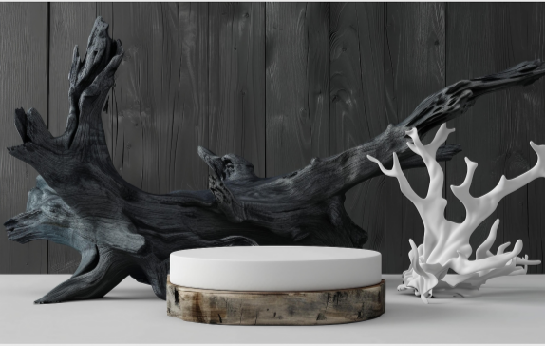
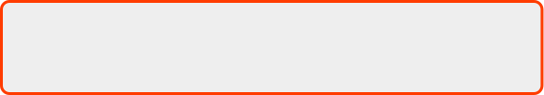
Result
05
가장 의미 있었던 협업
2080 Kim Mi-ri Portfolio
프로젝트에 대한 설명을 두 줄 이내로 간략하게 작성해 주세요.
| 제작기간
2080.00 - 2080.00
| 기여도
100%
문제해결 액션
생산성 증가 액션
의사소통 협상 액션
문제해결에 관련된 간단한 설명을 적어주세요.
위에는 관련된 이미지를 넣어주세요.
생산성 증가에 관련된 간단한 설명을 적어주세요.
위에는 관련된 이미지를 넣어주세요.
의사소통 협상에 관련된 간단한 설명을 적어주세요.
위에는 관련된 이미지를 넣어주세요.

Slide 22

2080 Kim Mi-ri Portfolio
THANK YOU
Kim Mi-ri
끝까지 검토해 주셔서 감사합니다.
M. 010-1234-5678 | E. mirikim@miricompany.com | W. www.kimmiri-site.co.kr

